Slide 1







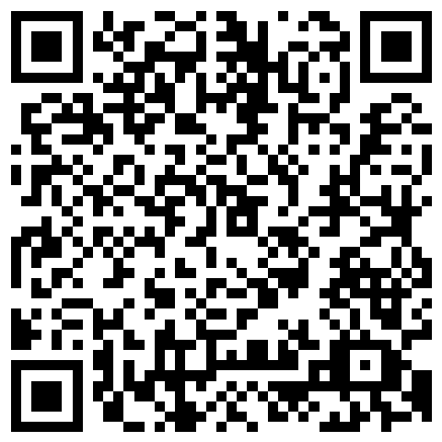



MOTION TENNIS
Arthur Rodrigues Ferreira, Felipe Oluwaseun Santos Ojo, Gabriel Henrique Coelho Marussi, Nicolas Roberto Jordan Morales
Orientadores: EDSON RICARDO BARBERO, JOAO FRANCISCO TRENCHER MARTINS, KATIA MILANI LARA BOSSI, LUCY MARI TABUTI, Rodnil da Silva Moreira Lisbôa, Victor Bruno Alexander Rosetti de Quiroz
Parceiro
Novo texto
Resumo
do projeto
Motion Tennis: Sistema Inteligente de Treinamento de Tênis com IoT e Plataforma Digital
O Motion Tennis nasceu da proposta de unir esporte e tecnologia em uma experiência que vai além do treinamento convencional. Transformamos uma simples parede em um ambiente interativo, no qual cada jogada ganha significado e o atleta encontra novas formas de desafiar seus limites.
Por meio da integração entre sensores e uma plataforma digital, desenvolvemos um sistema capaz de identificar impactos físicos em seis áreas de treinamento, registrar pontuações e oferecer diferentes modalidades de jogo. Assim, combinamos a prática esportiva com a dinâmica dos jogos digitais, tornando o treinamento mais envolvente, acessível e estimulante.
Nossa solução também valoriza a jornada de cada jogador. Com histórico de partidas, indicadores de desempenho, evolução por níveis e um aplicativo integrado, é possível acompanhar conquistas e visualizar o progresso ao longo do tempo. Nos testes realizados, a integração física apresentou resultados positivos, demonstrando a viabilidade do protótipo e seu potencial de aperfeiçoamento.
Mais do que desenvolver um sistema funcional, buscamos explorar uma nova maneira de aproximar pessoas do esporte. Com possibilidades de aplicação em escolas, academias e espaços recreativos, nossa proposta representa uma tecnologia que não substitui a experiência esportiva, mas a enriquece, tornando cada treino uma oportunidade de evolução.
O projeto segue em desenvolvimento, com foco no aprimoramento da precisão dos sensores e na expansão de suas funcionalidades, buscando tornar o treinamento cada vez mais acessível, dinâmico e conectado.
V SEMANA FECAP DE TECNOLOGIA - 2026
Fundação Escola de Comércio Álvares Penteado - FECAP

